Slide 1
编译原理与技术 第一章 引论
山东大学软件学院
2022

Slide 2
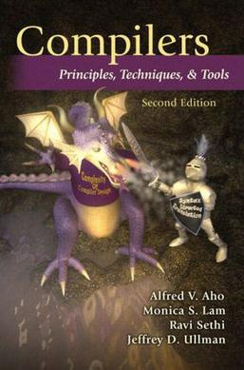
教材
Compilers: Principles, Techniques, and Tools (2nd edition)

Slide 3
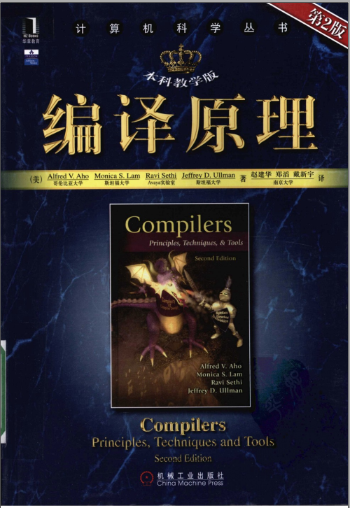
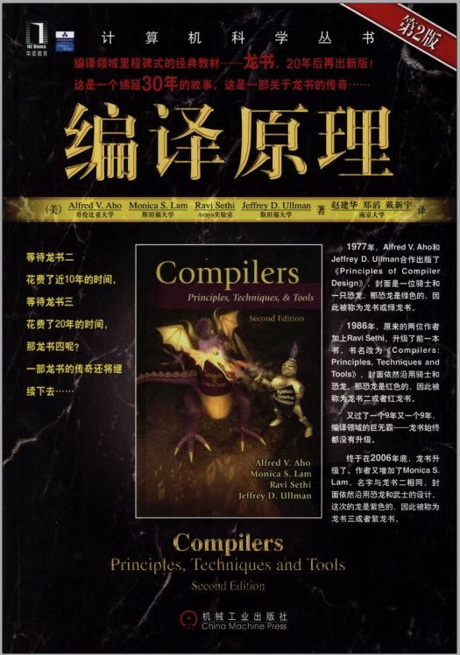
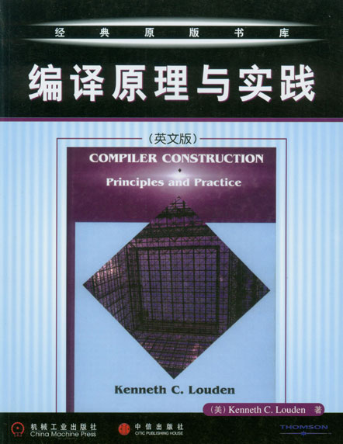
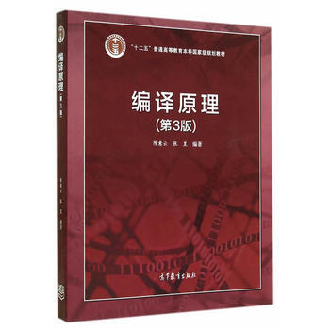
参考书

Slide 4
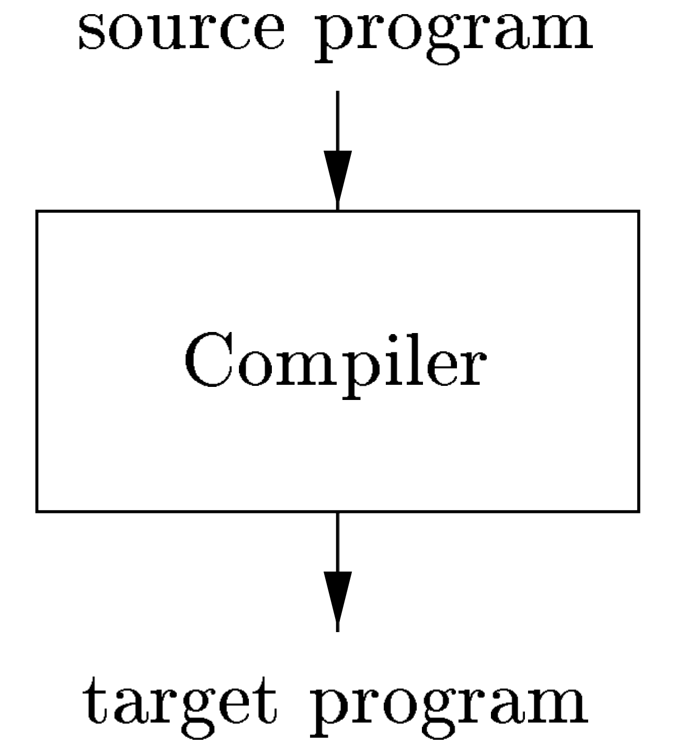
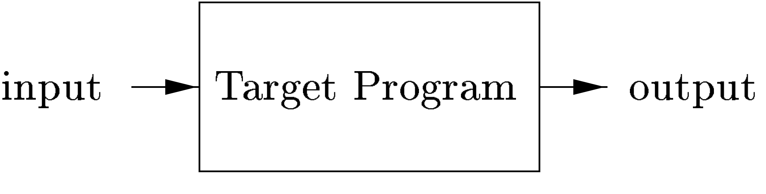
编译器的作用
Notes:
课本图1.1+图1.2

Slide 5
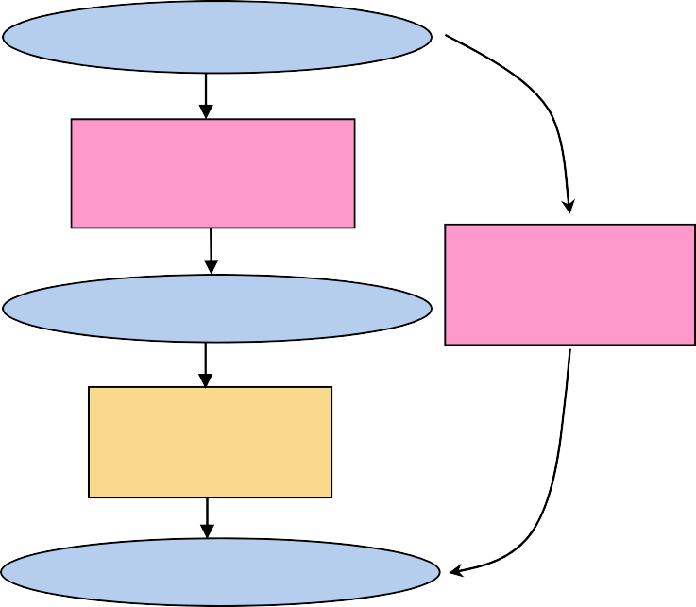
编译器的作用
类似于数学语言
接近人类表达习惯
高级语言
( High Level Language )
x = 2
不依赖于特定机器
编写效率高
编译
(Compiling)
引入助记符
依赖于特定机器，
汇编语言
(Assembly Language )
编译
(Compiling)
非计算机专业人员
MOV X, 2
使用受限制
编写效率依然很低
汇编
(Assembling)
可以被计算机直接理解
与人类表达习惯 相去甚远
难记忆
难编写、难阅读
易写错
机器语言
(Machine Language )
C706 0000 0002
编译：将高级语言翻译成汇编语言或机器语言的过程
源语言 目标语言
Notes:
课本图1.1+图1.2

Slide 6
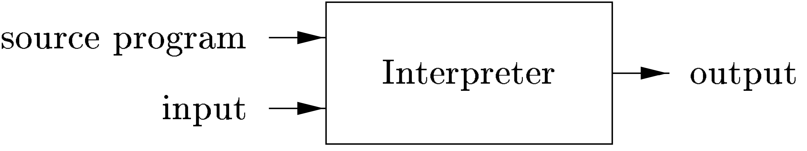
编译器的作用（与解释器对照一下）
Notes:
课本图1.1+图1.2

Slide 7
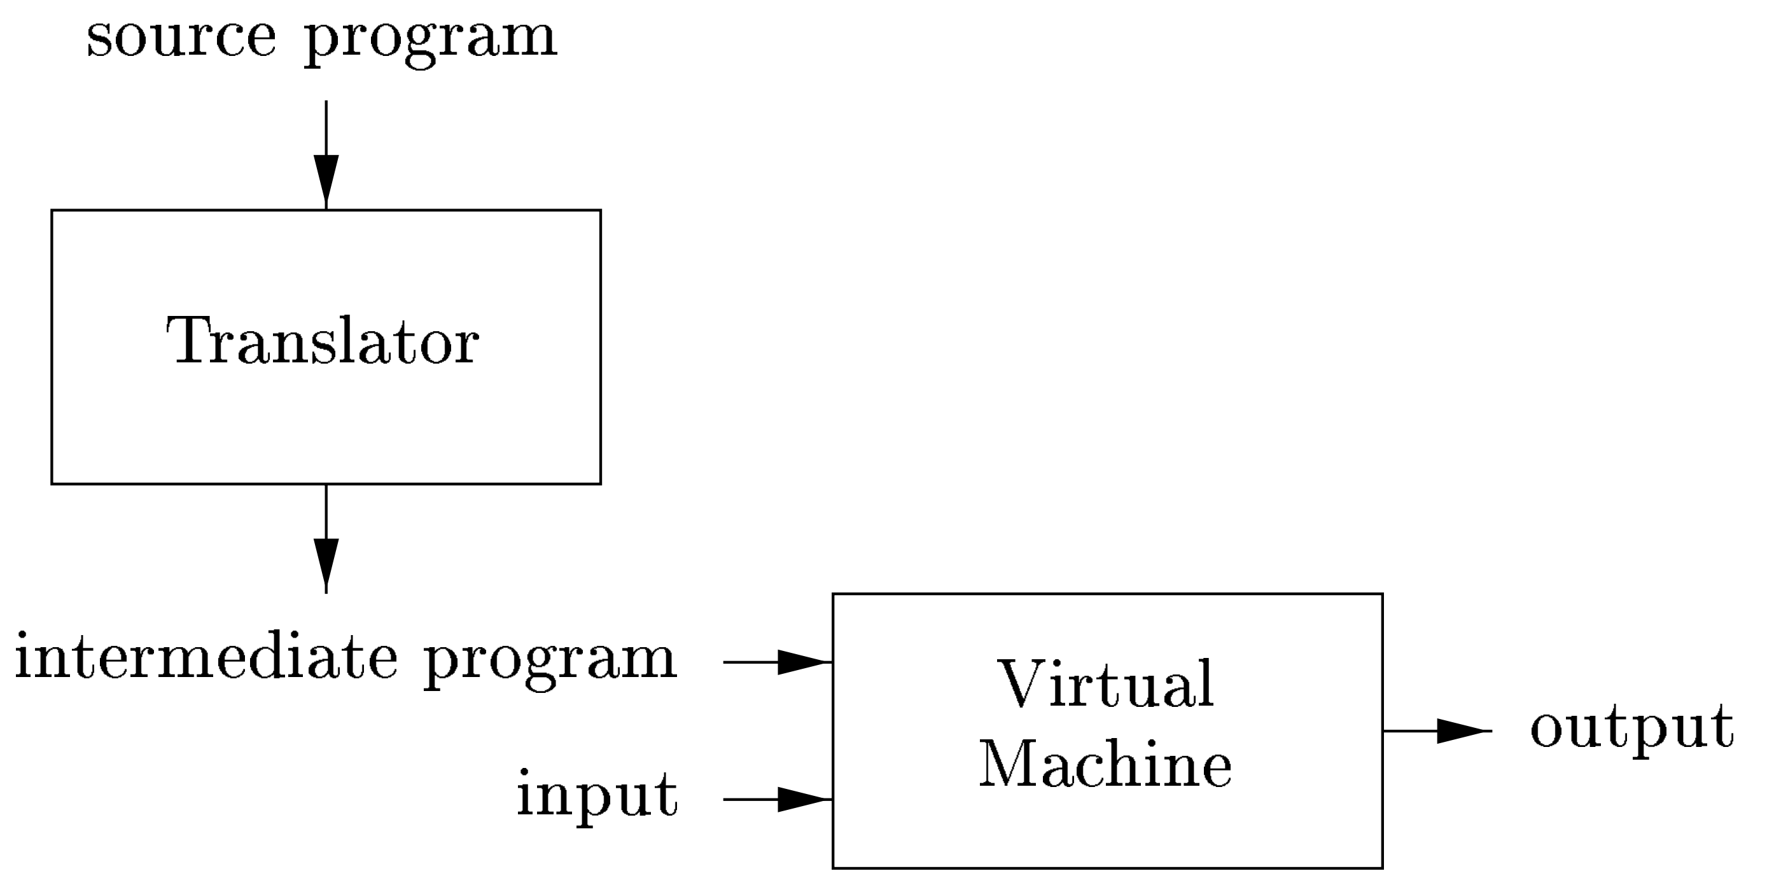
编译器的作用（可与解释器合体）
Notes:
课本图1.1+图1.2

Slide 8
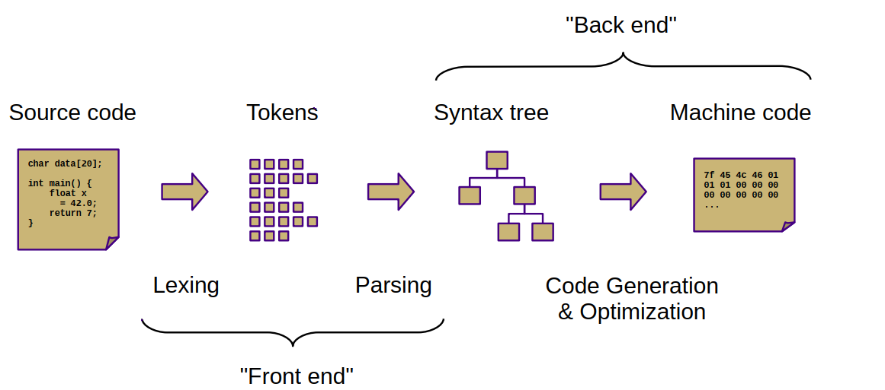
编译器的结构（粗略）
Notes:
图取自： https://w3.cs.jmu.edu/lam2mo/cs432_2021_08/calendar.html之slide02

Slide 9
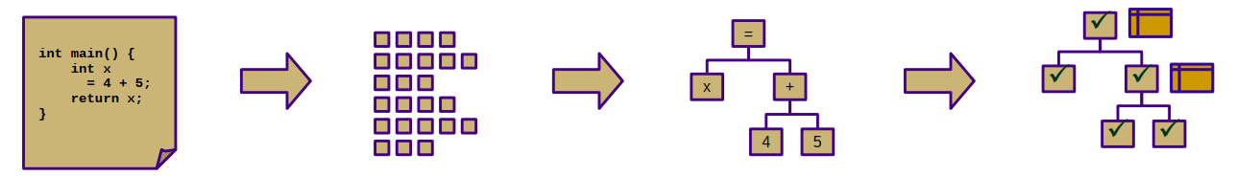

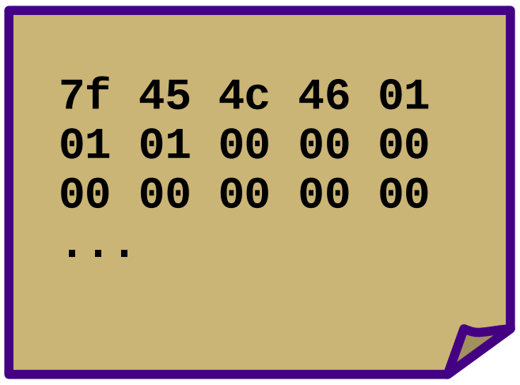
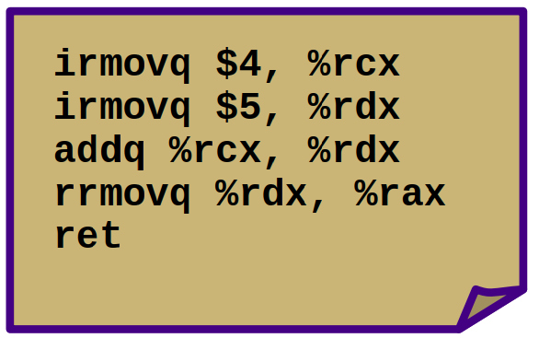
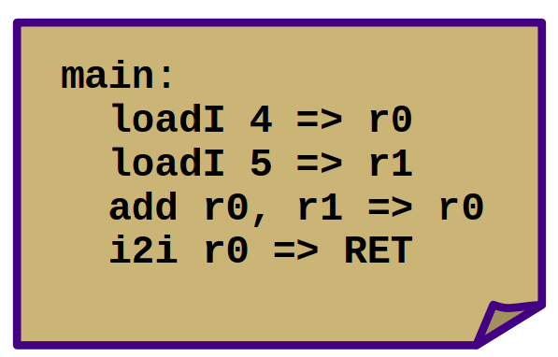
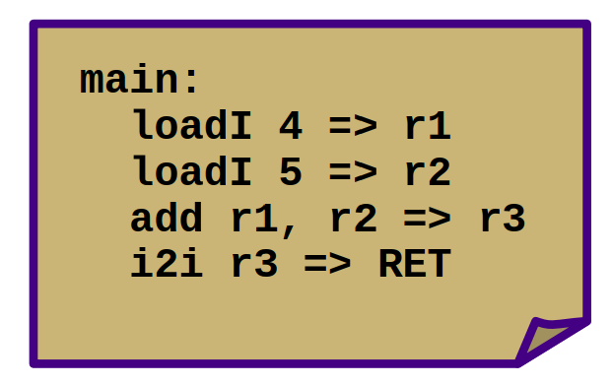
编译器的结构（详细一点）
Decorated-AST
Symbol-table
source code
tokens
AST
Lexing
Parsing
Semantic
Analysis
IR code Generation
machine code
assembly code
optimized IR code
IR code
Assembling
Assembly code
Generation
IR code Optimization
Notes:
图取自： https://w3.cs.jmu.edu/lam2mo/cs432_2021_08/calendar.html之slide01

Slide 10
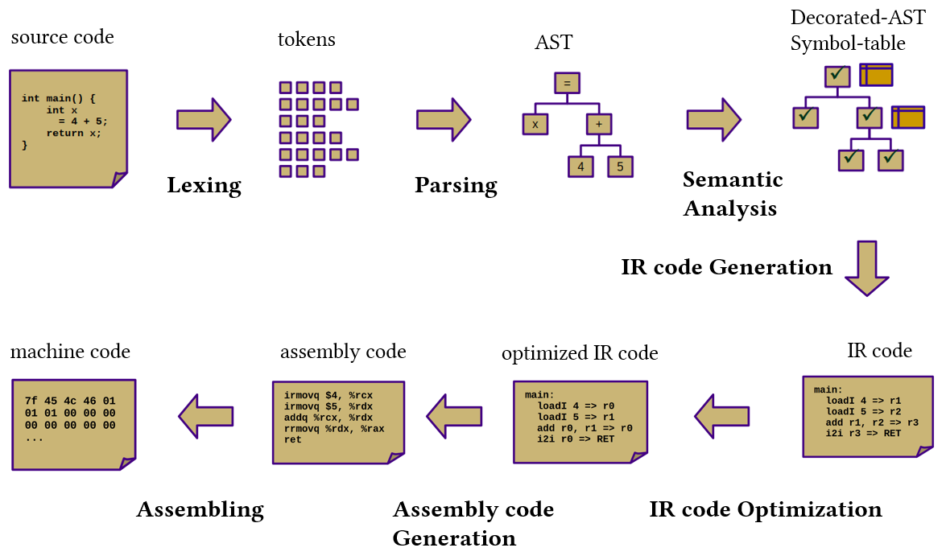
编译器的结构（扩展一下）
source code
#include “foo.h”
#define MAX 1024
…
int main() {
int x
= 4 + 5;
…
preprocessing
把存储在不同文件中 的源程序聚合在一起
展开宏
loading
linking
修改可重定位地址； 将修改后的指令和数据 放到内存中适当的位置
将多个可重定位的机器 代码文件（包括库文件） 连接到一起
解决外部内存地址问题

Slide 11
课程内容
1. 引论
3. 词法分析
4. 语法分析
5. 语义分析 (语法制导翻译)
6. 中间代码生成
7. 运行时环境
8. 代码生成
9. 优化

Slide 12
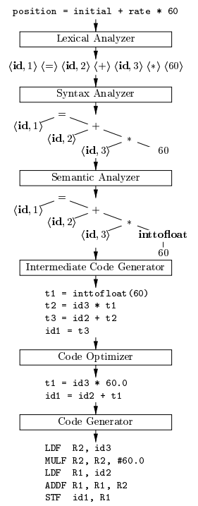
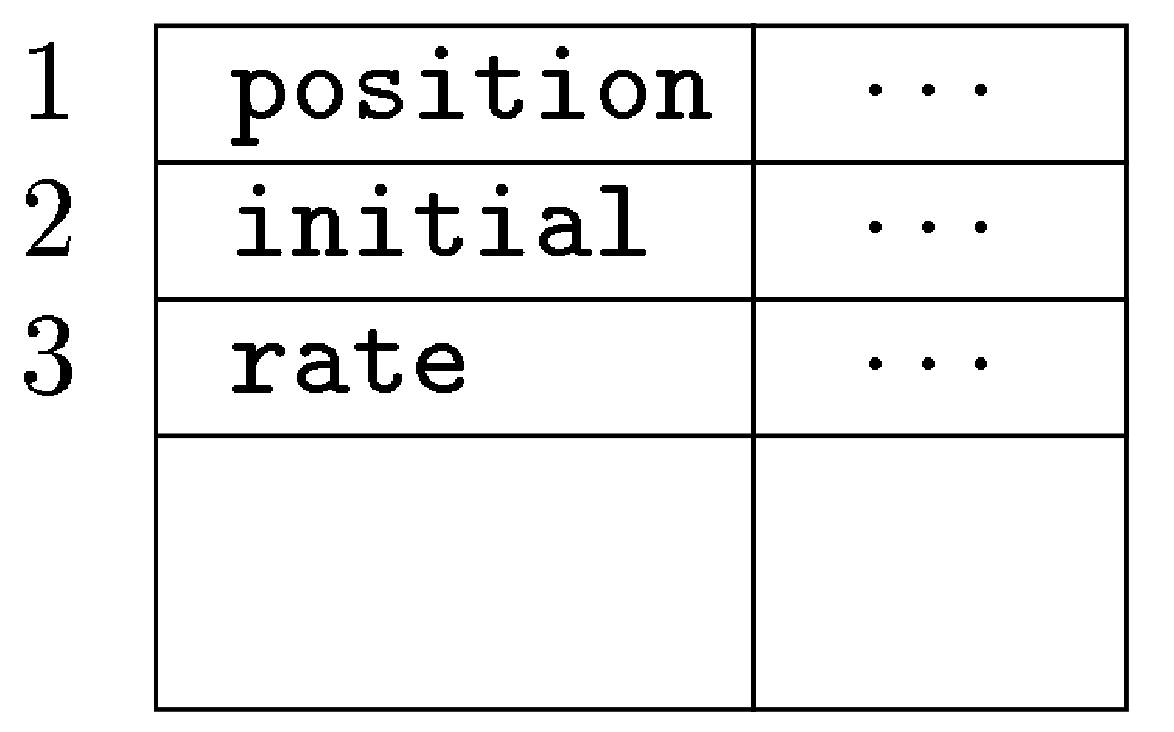
词法分析
词素（lexeme）
词法单元（token）
符号表（symbol table）
现代编译器往往将符号表的构造推迟到后面的阶段

Slide 13
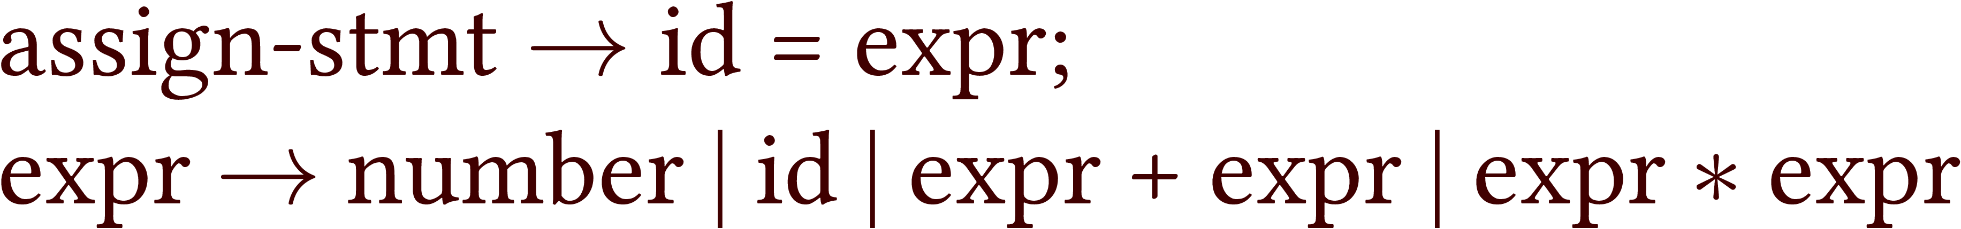
语法分析
解析树（parse tree）
assign-stmt
identifier
=
expression
position
expression
+
expression
identifier
expression
*
expression
initial
identifier
number
rate
60
抽象语法树（Abstract Parse Tree，AST）
=
position
+
initial
*
rate
60

Slide 14
语义分析
使用语法树和符号表中的信息，检查源程序是否满足语言定义的语义约束
变量先定义后使用
变量不可重复定义
函数形参与实参个数相同
…
同时收集类型信息，用于代码生成、类型检查、类型转换

Slide 15
中间代码生成
生成类机器语言的中间表示（中间代码）
三地址码
每个指令最多包含三个运算分量
很容易生成汇编语言指令

Slide 16
中间代码优化
通过对中间代码的分析，改进中间代码的质量
更快、更短、能耗更低

Slide 17
代码生成
把中间表示形式映射到目标语言
寄存器分配
指令选择

Slide 18


